Slide 1



Интерактивная дидактическая игра
Для детей 5-7 лет
Экскурсия
в мир строительных профессий
ИГРА
Инструкция
Подготовила воспитатель МБДОУ № 18 «Родничок»
Шаранова Ольга Николаевна

Slide 2
Игра «Экскурсия в мир
строительных профессий»
Цель: формирование интереса детей к современным строительным профессиям, актуальных для Костромской области, посредством развивающих заданий;
Ход игры: Игра «Кто чем занимается». щёлкая мышкой, появляется профессия. Ребёнок называет её, и рассказывает трудовые действия человека данной профессии.
Игра «Кому что пригодится для работы» ребёнок выбирает инструмент, необходимый для труда представителя данной профессии, нажав на него мышкой, проговаривая трудовое действие, выполняемое с помощью данного инструмента.
Игра «Строительная техника». Ребёнку предлагается нажать на рамку с цифрой. При нажатии появится загадка о строительной технике. Для того, чтобы выбрать нужный вариант ответа, необходимо нажать на соответствующую картинку с транспортом.
Игра «Построй дом» с помощью набора объёмных фигур ребенку необходимо выложить дом по образцу. Для того чтобы выбрать нужную фигуру, нужно щёлкнуть по ней мышкой. При неправильном ответе появится смайлик с вопросительным знаком (подумай).
С любой игры, есть возможность вернуться в начало, нажав на управляющую кнопку «игра», или продолжить играть дальше.
ИГРА

Slide 3
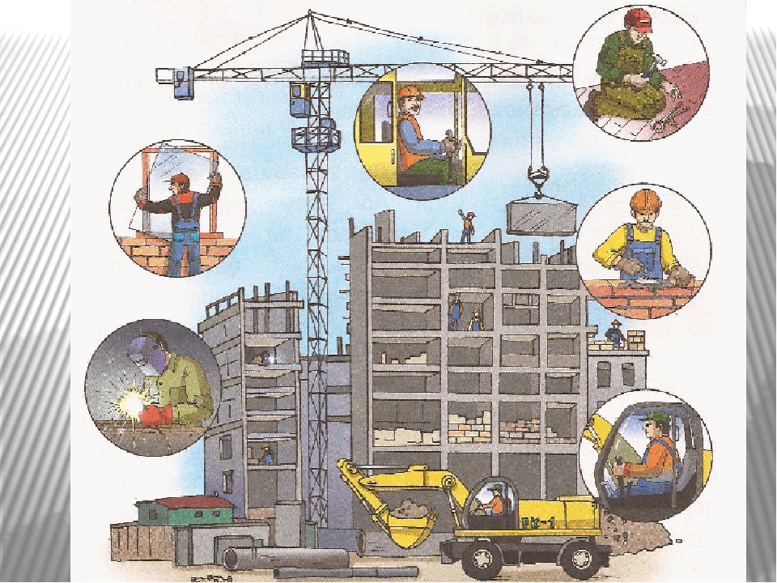
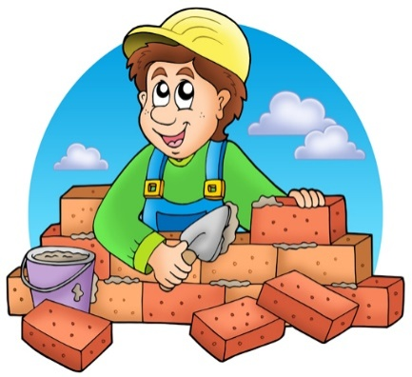
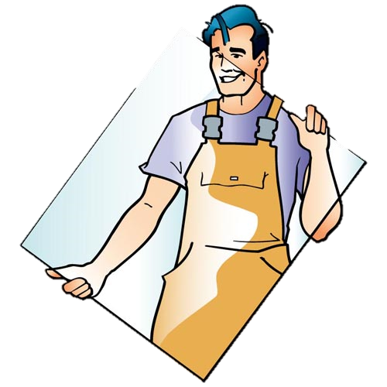



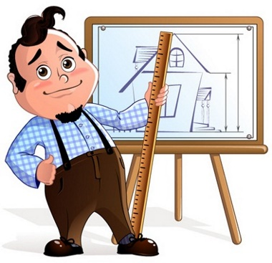
«Кто чем занимается?»
Инженер – конструктор
Строитель
Стекольщик
Маляр
Инженер - проектировщик

Slide 4
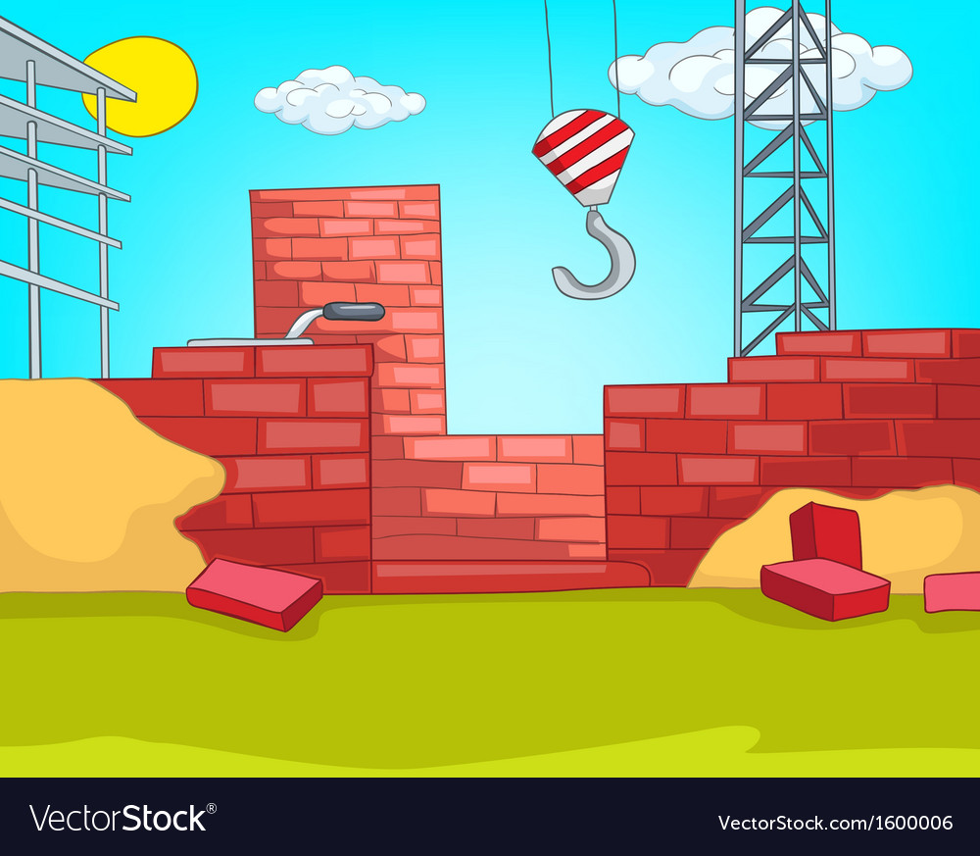

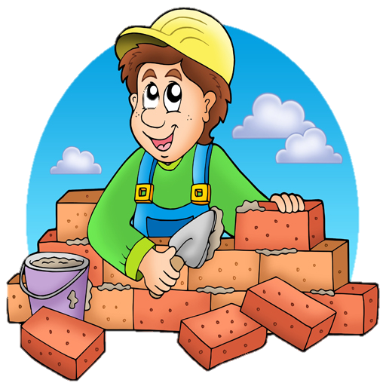


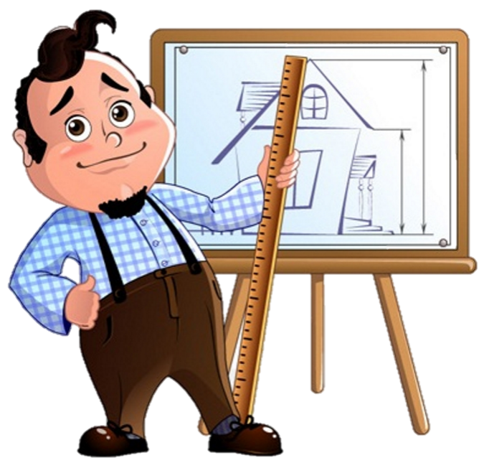

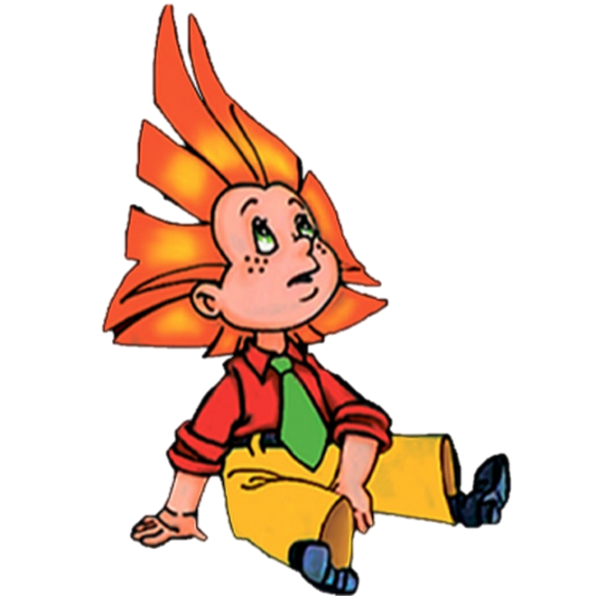


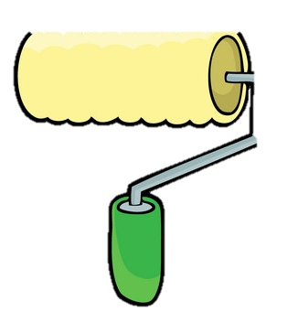
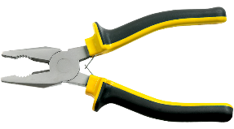

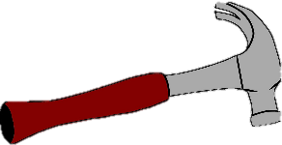
Игра «Кому, что пригодится для работы»
МАЛЯР

Slide 5
СТРОИТЕЛЬ

Slide 6
СТЕКОЛЬЩИК

Slide 7


ИНЖЕНЕР ПРОЕКТИРОВЩИК

Slide 8
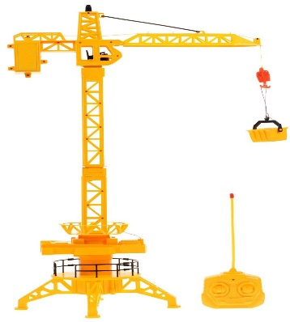
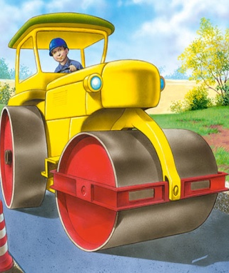
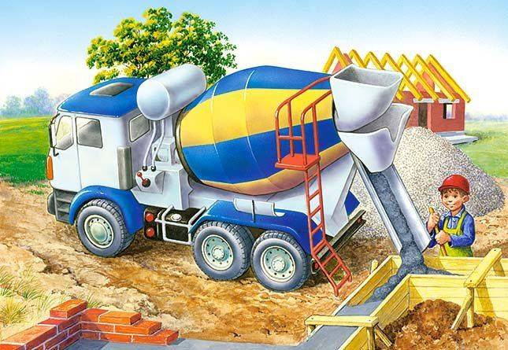
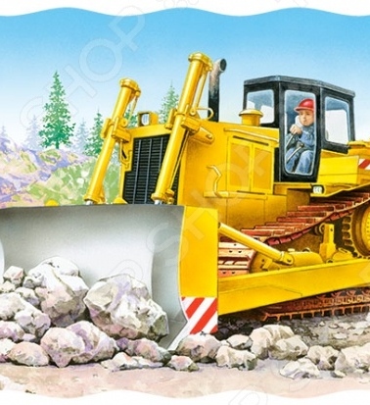
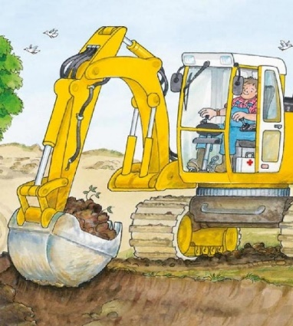
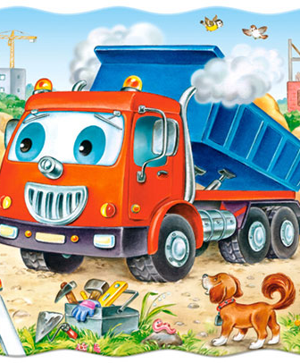
Игра «Строительная техника»
Размести фотографии на стене.
Нажми на рамку с номером 1
1
2
3
4
5
6

Slide 9
Там, где строят новый дом,
Ходит воин со щитом.
Где пройдет он, станет гладко,
Будет ровная площадка.
Игра «Профессии»
Размести фотографии на стене.
1
2
3
4
5
6

Slide 10

Нажми на рамку с номером 5
1
2
3
4
5
6

Slide 11
Однорукий великан
Поднял руку к облакам.
Он работник очень важный
Строит дом многоэтажный.
Игра «Профессии»
Размести фотографии на стене.
1
2
3
4
5
6

Slide 12

Нажми на рамку с номером 2
1
2
3
4
5
6

Slide 13
Игра «Профессии»
Гусь железный с гибкой шеей
Роет длинную траншею.
Размести фотографии на стене.
1
2
3
4
5
6

Slide 14
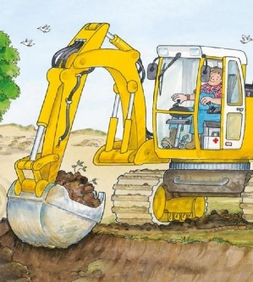
Нажми на рамку с цифрой 6
1
2
3
4
5
6

Slide 15
На дыбы поставил кузов
И избавился от груза.
Игра «Профессии»
Размести фотографии на стене.
1
2
3
4
5
6

Slide 16
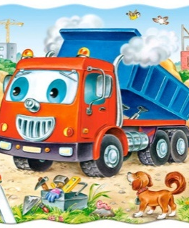
Размести фотографии на стене.
Нажми на рамку с номером 3
1
2
3
4
5
6

Slide 17
Для цемента и бетона -
Для постройки дачи, дома -
Машина с бочкою-мешалкой
Зовется...
Игра «Профессии»
Размести фотографии на стене.
1
2
3
3
4
5
6

Slide 18

Игра «Профессии»
Нажми на рамку с номером 4
Размести фотографии на стене.
1
2
3
4
5
6

Slide 19

Чтобы выровнять асфальт
Ездит он вперёд –назад,
Проложить дорожки смог,
Наш старательный…
Игра «Профессии»
Размести фотографии на стене.
1
2
3
4
5
6

Slide 20

Чтобы выровнять асфальт
Ездит он вперёд –назад,
Проложить дорожки смог,
Наш старательный…
Игра «Профессии»
Размести фотографии на стене.
1
2
3
4
5
6

Slide 21

Игра «Строительная техника»
1
2
3
МОЛОДЕЦ !!!
4
5
ИГРА
6
ДАЛЬШЕ

Slide 22


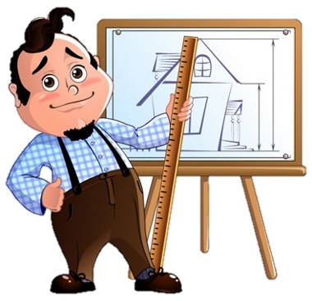
Игра «Построй дом по схеме»

Slide 23

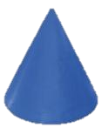
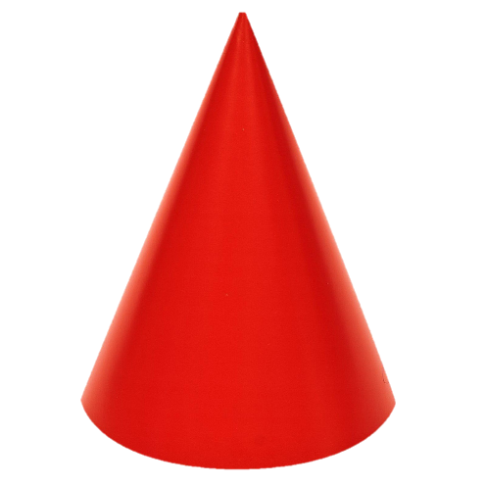
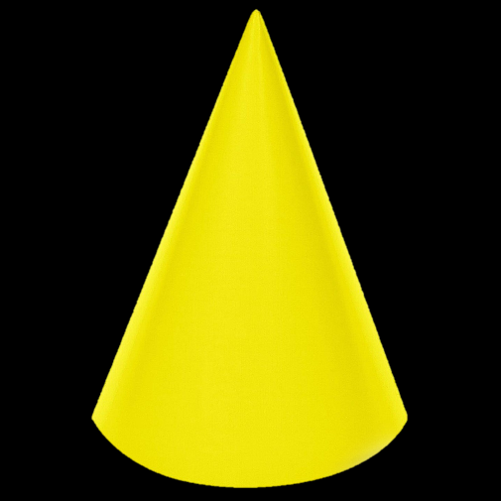


Slide 55
МОЛОДЕЦ !!!

Slide 56
Спасибо за внимание!

Slide 57

ИГРА

Slide 58
ИГРА

Slide 59
ИГРА

Slide 60
ИГРА

Slide 61
ИГРА

Slide 62
ИГРА

Slide 63
ИГРА

Slide 64
ИГРА

Slide 65
ИГРА

Slide 66
ИГРА

Slide 67
ИГРА

Slide 68
ИГРА

Slide 69
ИГРА

Slide 70
ИГРА

Slide 71
ИГРА

